Slide 1

Informação além dos dados: Processamento de imagem e visão computacional
Lucas de Paula
Customer Advisor, SAS

Slide 2
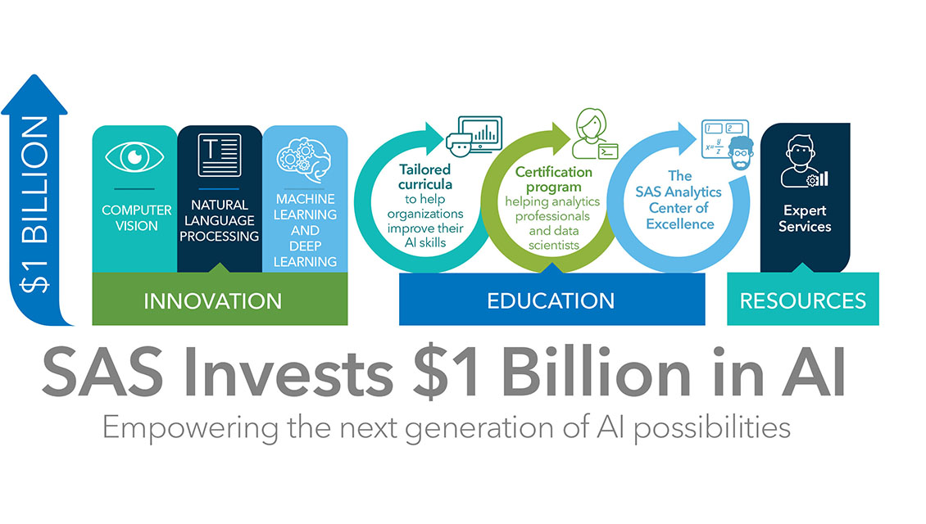
https://www.prnewswire.com/news-releases/sas-announces-1-billion-investment-in-artificial-intelligence-ai-300813597.html

Slide 3




História
Produtização
Acurácia
OCR
Maior Poder Computacional
1950
1970
1990
Hoje
Redes Neurais
Melhores Redes Neurais
Formas
Acesso a Imagens

Slide 4
Acurácia

Slide 5

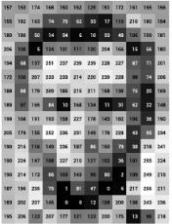
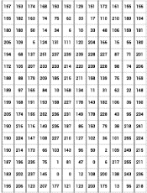
Processo
1-channel: cada pixel tem um valor na escala de cinza
3-channel: cada pixel tem cor (RGB)
4-channel (satellite): cada pixel tem cor e valor infra-vermelho
R,G,B
(112,48,160)

Slide 6

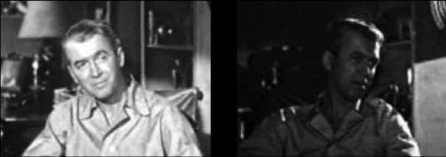
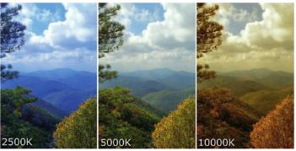

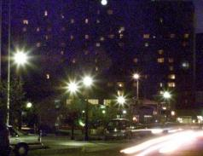

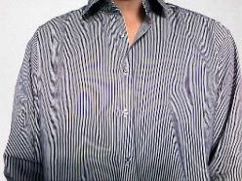
Nem tudo são flores
Formato
Luz
Temperatura
Ruido Digital
Foco
Moiré

Slide 7
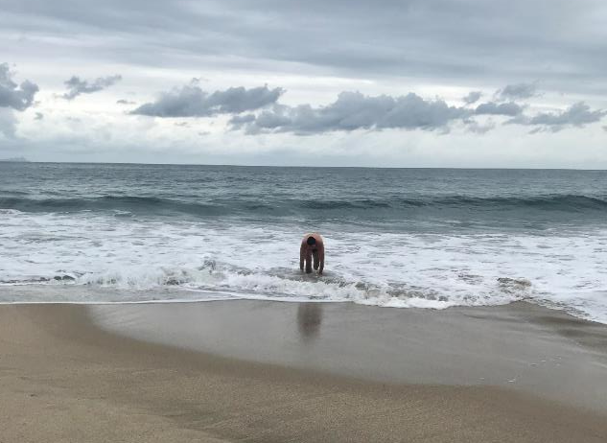
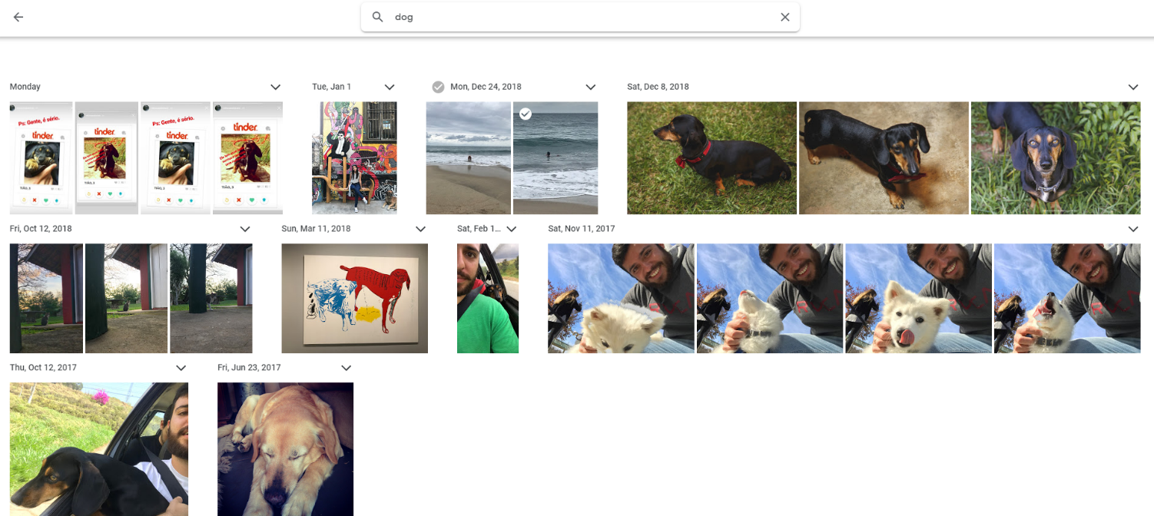
Misclassification

Slide 8
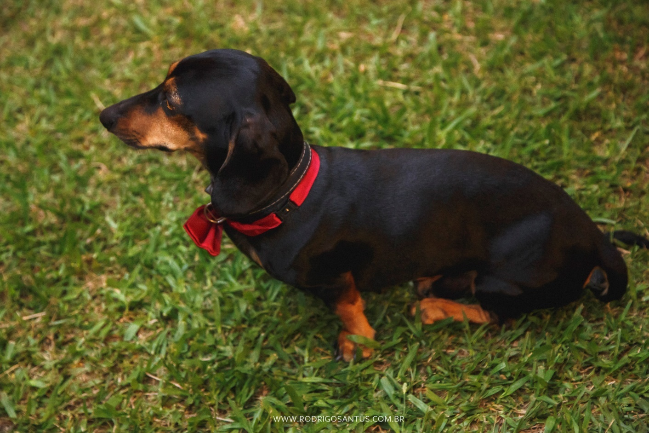
Classificação
Cachorro
Basset
Basset-Preto

Slide 9
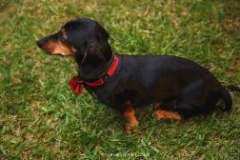
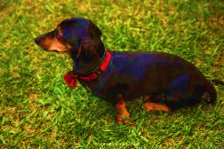
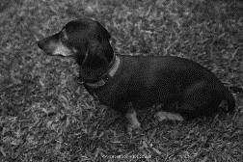
Expansão

Slide 10
Pre Processamento – Image Action Set
annotateImages
augmentImages
compareImages
condenseImages
fetchImages
loadImages
extractDetectedObjects
flattenImageTable
matchImages
processImages
saveImages
summarizeImages

Slide 11
Pre Processamento – flattenImageTable
_path_ | c1 | c2 | c3 | c4 | c5 | c6 | c7 | c8 | c9 | c10 | c11 | c12
Tiao.jpg | 255 | 169 | 115 | 255 | 180 | 132 | 152 | 126 | 107 | 32 | 43 | 36

Slide 12
Pre Processamento – extractDetectedObjects
DOG – 0.80

Slide 13


Pre Processamento – loadImages
_path_ | c1 | c2 | … | c4 | tgt
tiao.jpg | 255 | 169 | … | 255 | cachorro
flora.jpg | 55 | 99 | … | 47 | cachorro
benja.jpg | 208 | 190 | … | 251 | gato
lucas.jpg | 172 | 181 | … | 3 | gato
CACHORRO
tiao.jpg
flora.jpg
GATO
benja.jpg
lucas.jpg

Slide 14
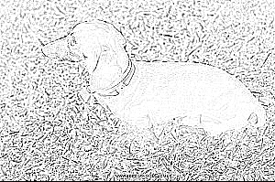
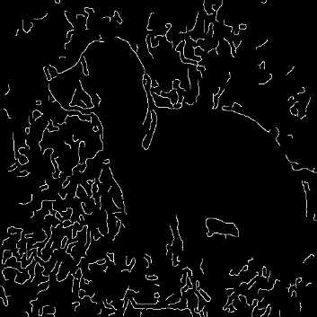
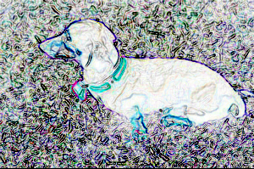
Pre Processamento – processImage
SOBEL
CANNY_EDGE
LAPLACIAN

Slide 15



Deep learning no SAS Viya
DLPy
Convolutional
Recurrent
Detecção
Imagens Médicas
Importar
Exportar
Fácil
Implementação
GPU
Autotuning
LeNet
LSTM
YoLo/Tiny/V2
Dicom
ResNet
GRU
VGG

Slide 16
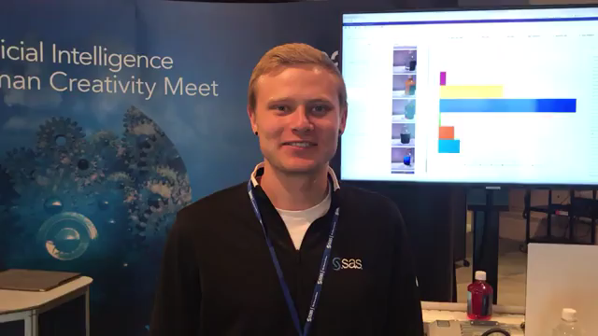

Slide 17
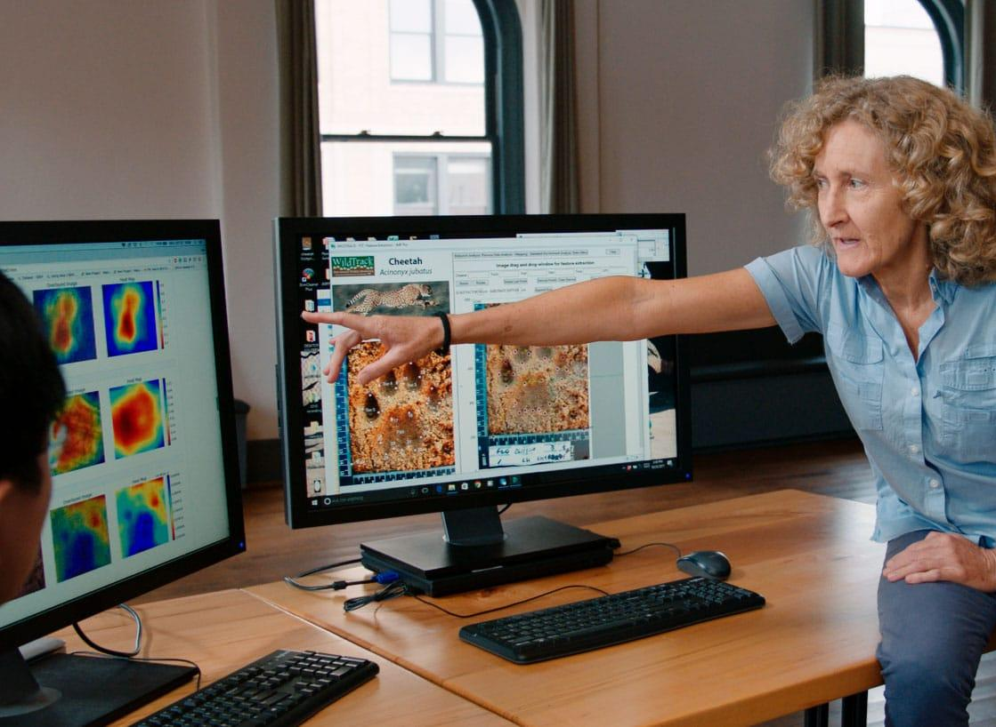
93%
declínio na população de cheetah no último século
Wildtrack
Detecção não invasiva
Notes:
Reference: SAS.com (2018, April 22). Protecting Endangered Species. Retrieved from https://www.sas.com/en_us/explore/analytics-in-action/impact/wildtrack.html

Slide 18
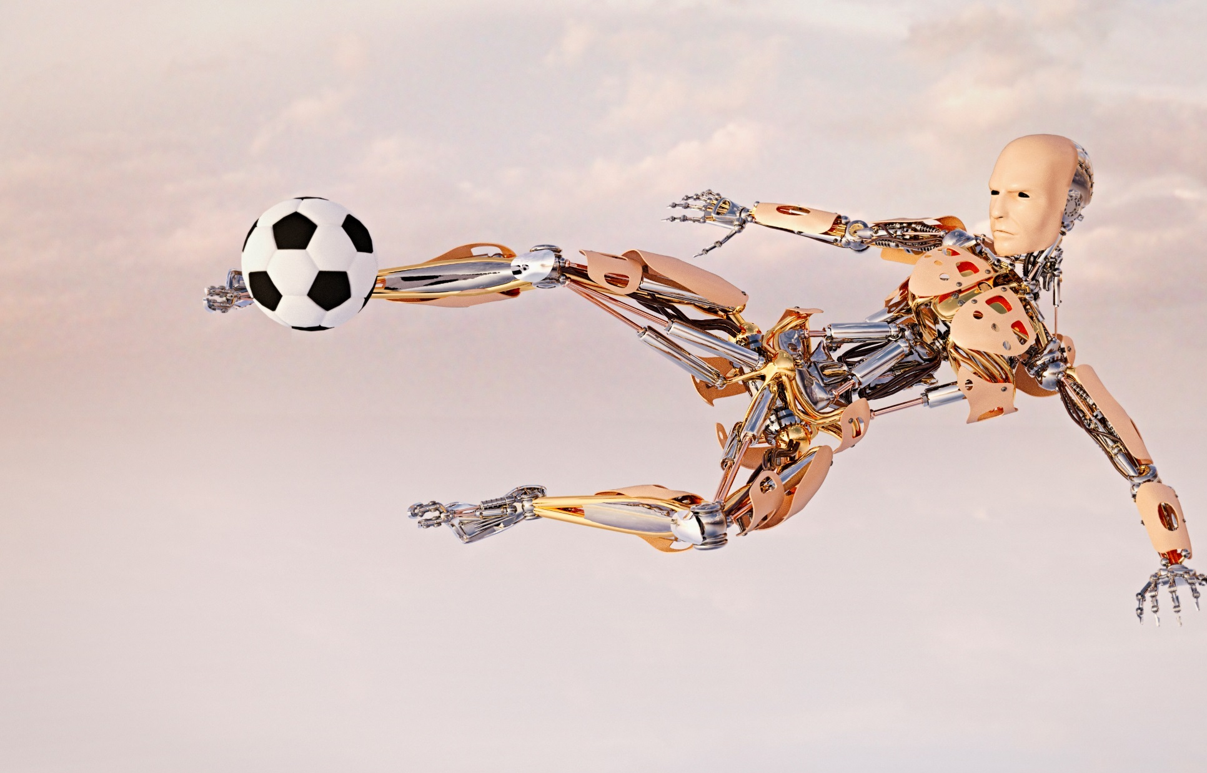
90,000
Jogadores analisados para encontrar a próxima estrela do futebol com I.A. a cada semana
SciSports
Real time
Notes:
Reference: SAS.com (2018, August 8). SciSports Customer Story. Retrieved from https://www.sas.com/en_us/customers/scisports.html

Slide 19
“Little by little, we're giving sight to the machines. First, we teach them to see. Then, they help us to see better”
Fei-Fei Li

